Slide 1
펜리동물병원

Slide 2
우리병원소개 | 공지사항 | 진료동물 | 문의
원장소개 | 진료안내 | 고양 | Q&A
오시는길 | 새소식 | 댕
진료시간 |  | 새
맨 윗 행 클릭하면 아래 슬라이드 박스가 생기게

Slide 3
NAVIGATION
우리병원소개 공지사항 진료동물 문의
사진1 H.OVER
사진 2 H.OVER
사진3 H.OVER
CONTENT1
-사진1:의료진
-사진2:진료안내
-사진3:시설
큰 DIV 5개
CONTENT2
의료진
진료시간
오시는길
CONTENT3
큰글씨로 전화번호
FOOTER
사업자번호
인스타그램
블로그
수의사학회
footer

Slide 4
D | 구성 | TAG ID / CLASS NAME | 기능 | 내용 | 설명
MENU | HEADER | <DIV CLASS=“NAVIGATION”> <DIV CLASS=“LOGO”> <DIV CLASS=“TITLE”> <ul CLASS=“MENU”> | slidedown | 우리병원소개 공지사항 진료동물 문의 | 플로팅 슬라이드다운
CONTENT1 | CONTAIONER | <DIV CLASS=“CONTENT1”> <IMG CLASS =“C1PHOTO”> <DIV CLASS=“CAPTION”> |  | 사진1 = 의료진사진 사진2 = 진료시간 사진3 = 오시는길 | H.OVER
CONTEN2 | DIV | <DIV CLASS=“CONTENT2”> <div img src = > <div class=“con2title”> <div class=“con2text”> |  | 의료진 진료시간 시설 | LINK
CONTEN3 | DIV | <div class = “content3”> |  | 전화번호 온라인문의 카톡문의 | H1
FOOTER | FOOTER | <div class= “footer”> |  | 주소 사업자등록증 대표 블로그 인스타 학회 | 그냥..글씨 LINK(학회,블로그)
우리병원소개 공지사항 진료동물 문의
사진1 H.OVER
사진 2 H.OVER
사진3 H.OVER
의료진
진료시간
오시는길
큰글씨로 전화번호
footer

Slide 5
HEADER NAVIGATION
<DIV CLASS=“NAVIGATION”>
동물병원
로고
우리병원소개 공지사항 진료동물 문의
<DIV CLASS=“TITLE”>
<ul class=“MENU”>
<DIV CLASS=“LOGO”>

Slide 6
CONTENT1
<DIV CLASS=“CONTENT1”>
<DIV CLASS=“CAPTION”>
H.OVER
<IMG SRC = 사진1 CLASS=“PHOTO”>
<IMG SRC = 사진2 CLASS=“PHOTO”>
<IMG SRC= 사진3 CLASS=“PHOTO”>

Slide 7
CONTENT2
<DIV CLASS=“CONTENT2”> 가운데정렬
의료진
사진
진료시간
사진
오시는길
사진
제목
소개글
제목
소개글
제목
소개글
<ul class=c2photo>

Slide 8
CONTENT3
큰글씨로 전화번호
<DIV CLASS = CONTENT3”>

Slide 9
FOOTER
footer
<DIV CLASS = FOOTER>

Slide 10
우리병원소개
공지사항
진료동물
문의
원장소개
오시는길
진료시간
공지사항
새소식
개
새
냥
Q&A
자주묻는질문

Slide 11
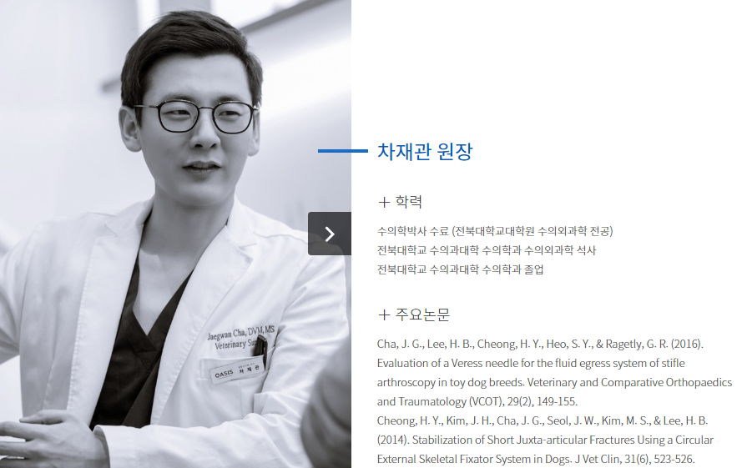
우리병원소개
공지사항
진료동물
문의
우리병원소개
원장소개
오시는길
진료시간
클릭하면 사진 넘어가게

